Slide 1
Strömungsmechanik in der Medizin
Prof. Dr.-Ing. Leonid Goubergrits
PD Dr.-Ing. Ulrich Kertzscher
SoSe 2025

Slide 2
Vorlesung 08
1. Teil Katheter-Druckwandler System
04.06.2025

Slide 3
Zusammenfassung (Vorlesung 07 2. Teil)
Entdeckung des Blutkreislaufs
3 Gesetze des Druckes (Pascal, 17Jh.)
Erste Blutdruckmessungen (Hale, 18 Jh.)
Dynamik des Blutdruckes

Slide 4
Blutdruckverlauf

Slide 5
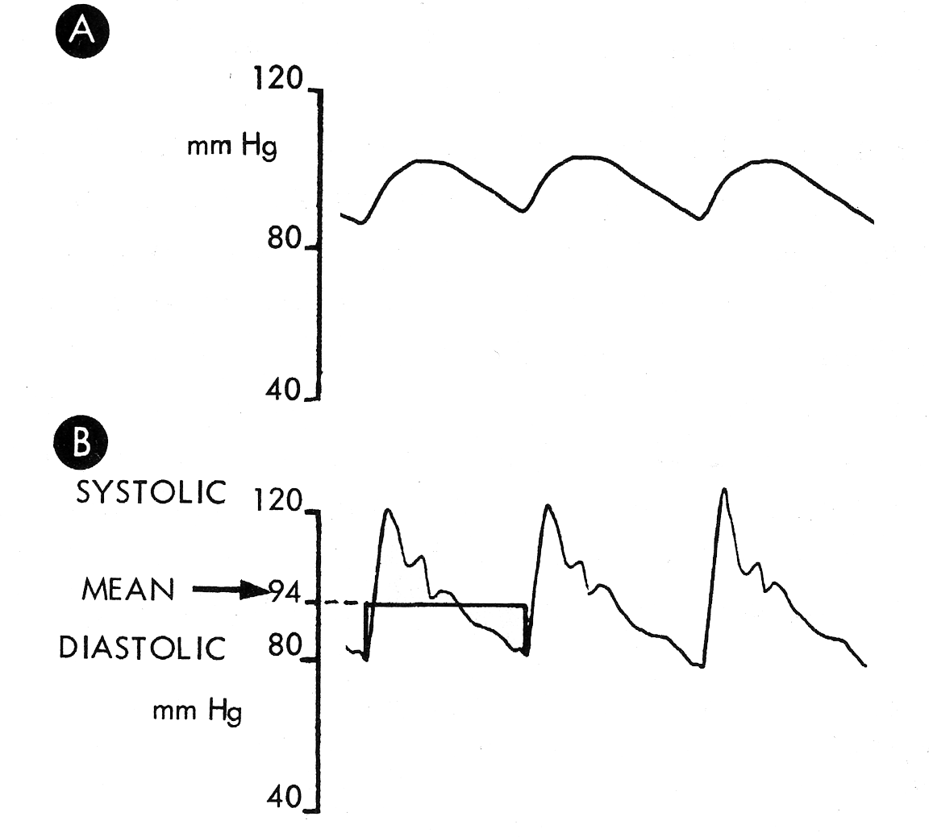
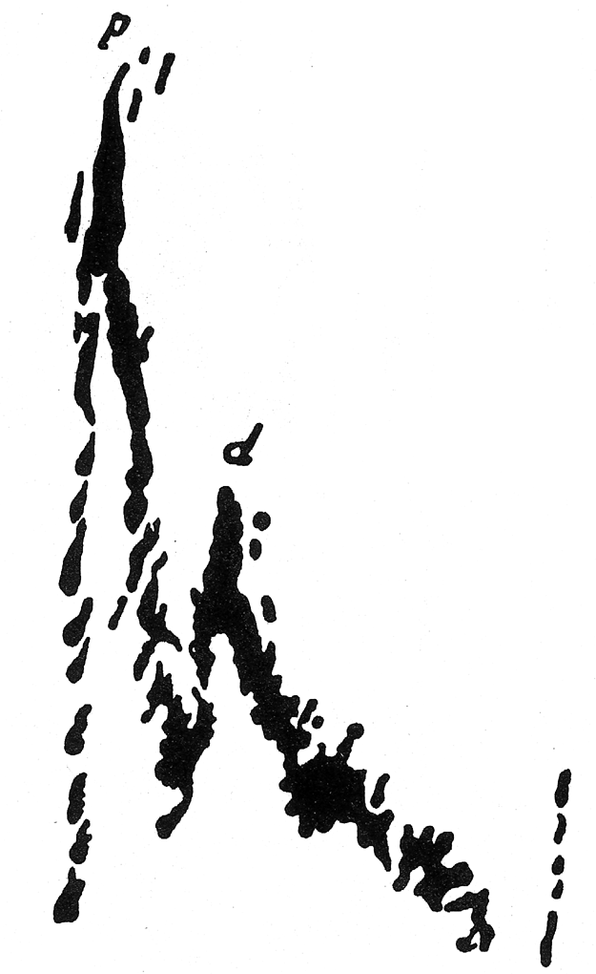
Messungenauigkeit
Golz und Gaule (1878)
Landois Hemautogram (1872)

Slide 6
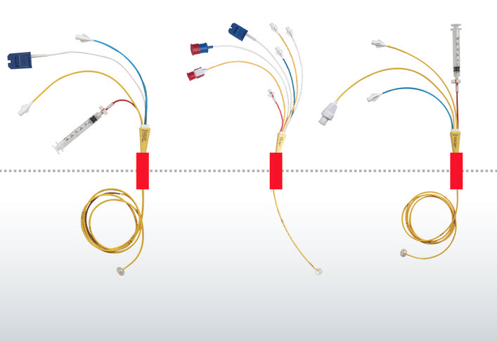
Moderne Katheter

Slide 7
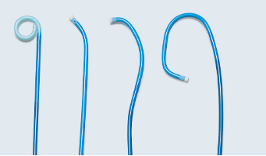
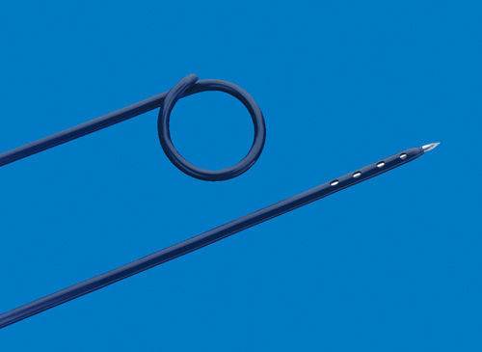
Katheter Spitzen

Slide 8
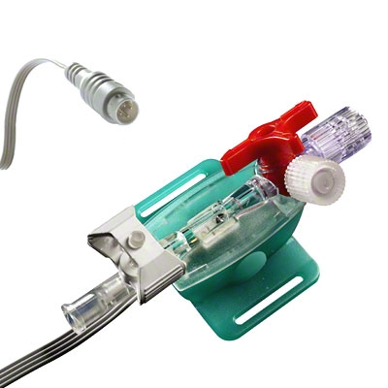
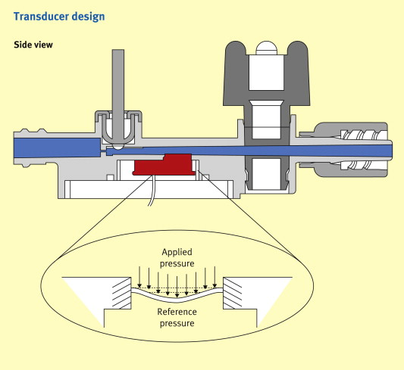
Druckwandler
B. Braun, Schweiz
M. Gilbert, 2012

Slide 9
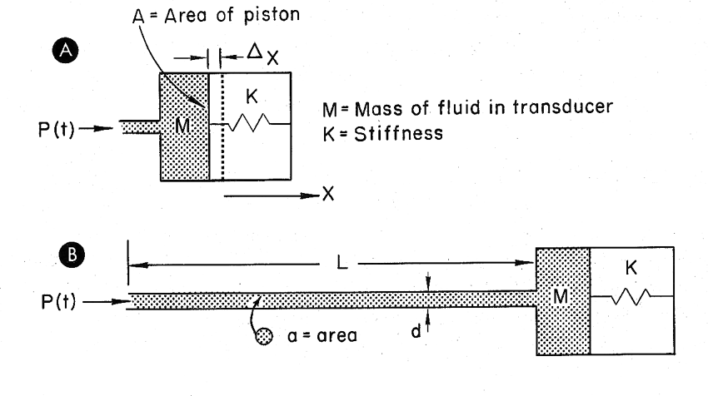
Katheter-Druckwandler System

Slide 10
Feder-Masse Schwingungssystem

Slide 11
Vorlesung 02
Was verbindet diese zwei Beispiele?

Slide 12
Eigenschwingung mit Resonanzfrequenz

Slide 13
Lösung der Bewegungsgleichung

Slide 14
Eigenfrequenz?
Warum ist Eigenfrequenz wichtig?

Slide 15
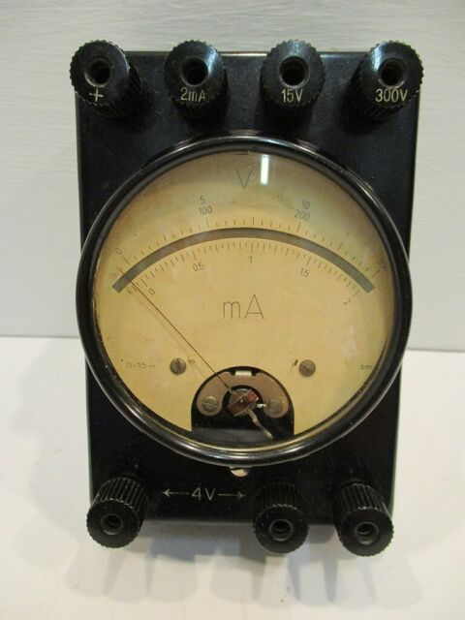
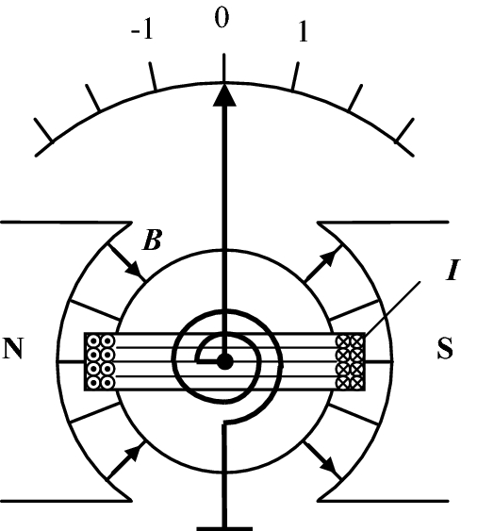
Feder-Masse Beispiel

Slide 16
Katheter-Druckwandler als Feder-Masse System

Slide 17
Katheter-Druckwandler als Feder-Masse System
K = A²/E

Slide 18
Katheter-Druckwandler als Feder-Masse System
M = M_{Druckwandler} + M_{L}
M_{L} = ρ a L
f_{r}=0,122*d*(E/L*ρ)^{-0,5}

Slide 19
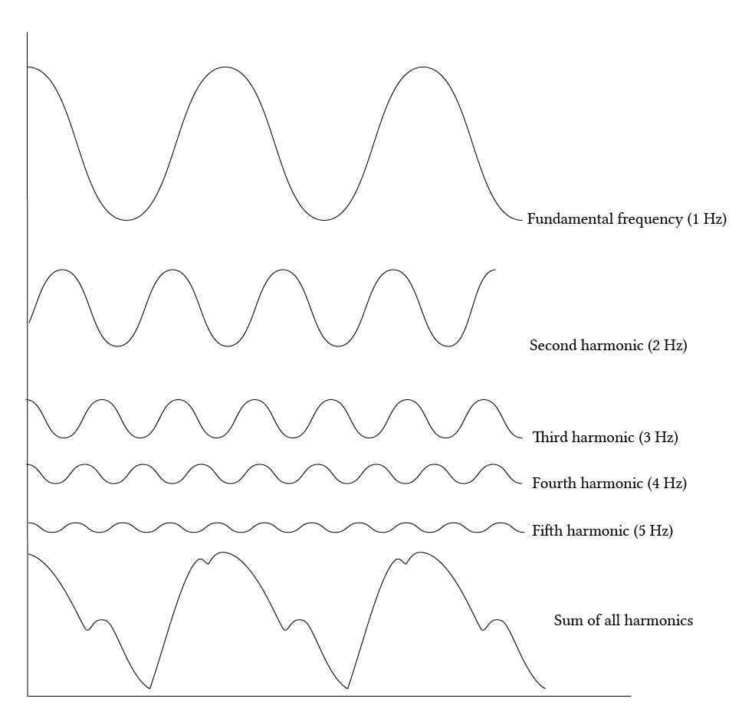
Fourier Analyse

Slide 20
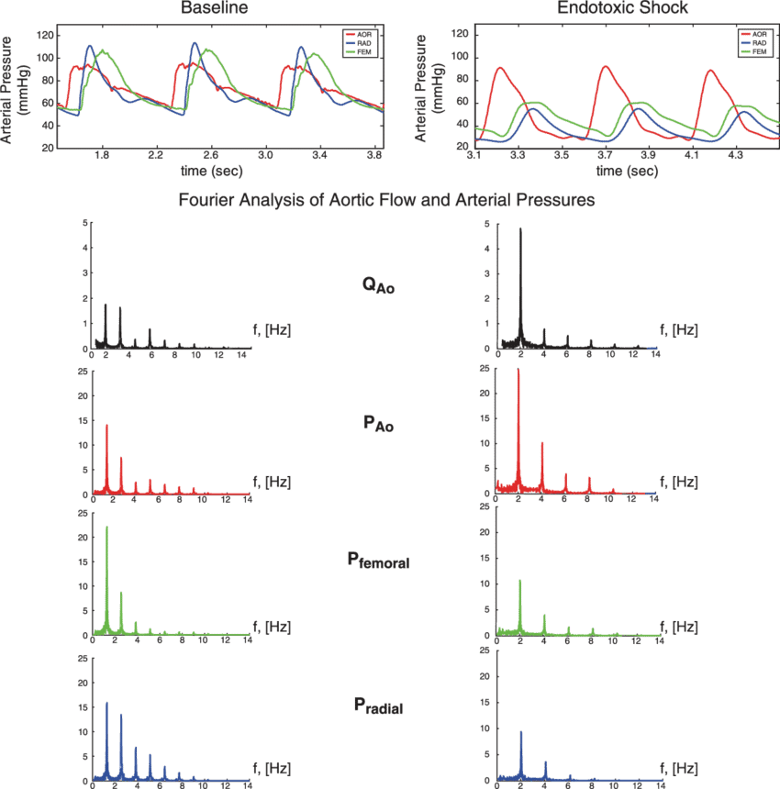
Blutdruckkurve

Slide 21
Reale Druckwandler System: Dämpfung

Slide 22
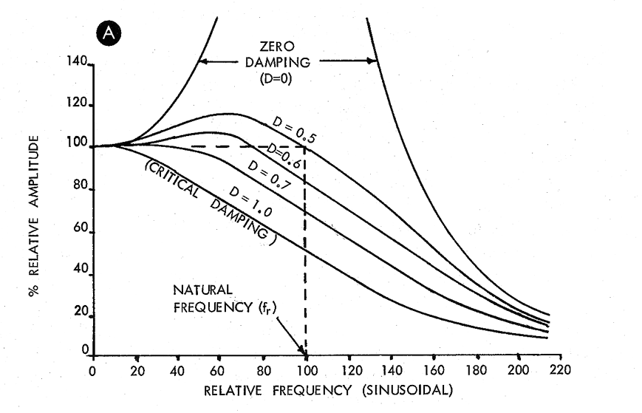
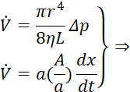

Dämpfung
Δp*A=R*dx/dt (F=m*a Reibungsverlust)

Slide 23
Dämpfung

Slide 24
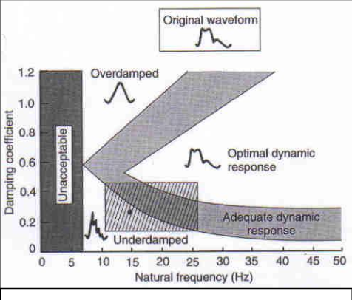
Dämpfung und Eigenfrequenz
Alain F Kalmar, Thesis 2003

Slide 25
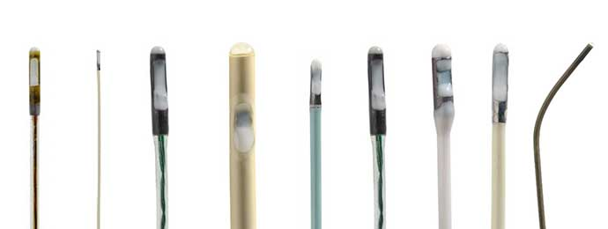
Katheter-Druckwandler System Problemlösung

Slide 26
Zusammenfassung
Katheter-Druckwandler System = Feder-Masse Schwingungssystem
Eigenfrequenz
Dämpfung
Eigenfrequenz-Dämpfung Optimum

Slide 27
FRAGEN?

